Slide 1
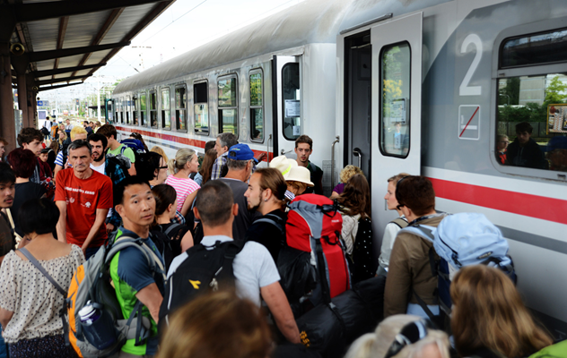
Srednjoročni plan poslovanja 2019.-2023.
Zagreb, 2018.
00. 00. 2015.

Slide 2

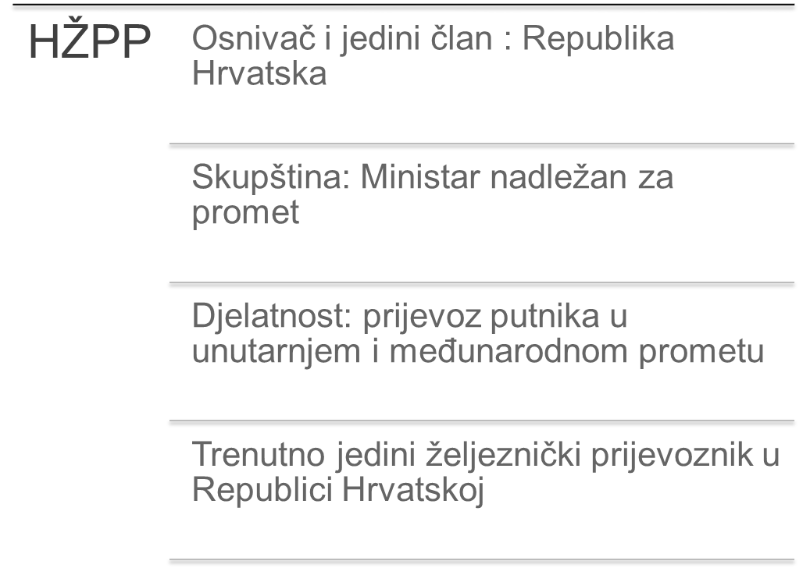
Tvrtka

Slide 3
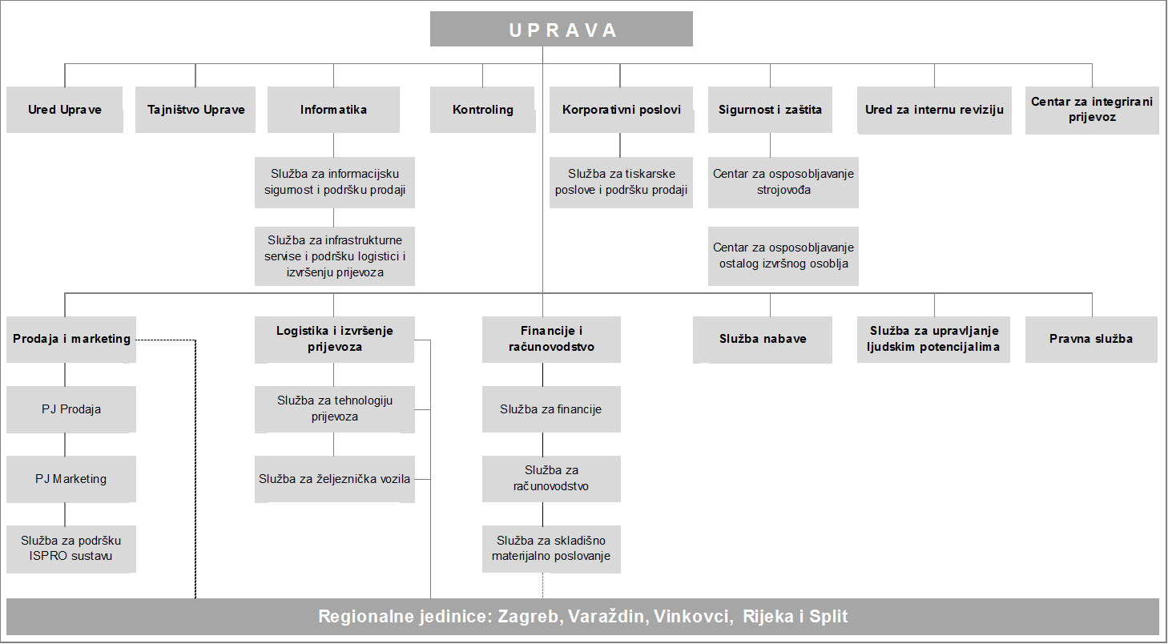
Organizacijska shema

Slide 4
Organizacijske vrijednosti
MISIJA
Prijevoz putnika pružanjem kvalitetne i pouzdane te ekonomski i ekološki prihvatljive usluge u gradsko-prigradskom, lokalno-regionalnom te međunarodnom i unutarnjem daljinskom prijevozu vlakovima visokog prometnog i komercijalnog ranga.
CILJEVI
Povećanje broja prevezenih putnika prosječnom stopom godišnje 2%
Povećanje prihoda od prijevoza putnika prosječnom stopom godišnje 2%
VIZIJA
Postati vodeće prijevozničko poduzeće u Hrvatskoj usmjereno na masovan i kvalitetan željeznički prijevoz putnika u skladu s tržišnim načelima štiteći interese vlasnika na zadovoljstvo korisnika prijevozne usluge i radnika.

Slide 5
O nama

Slide 6
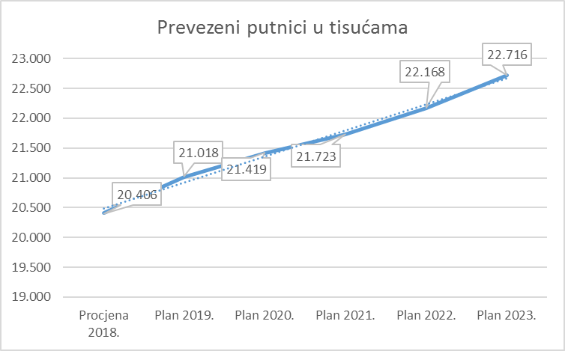
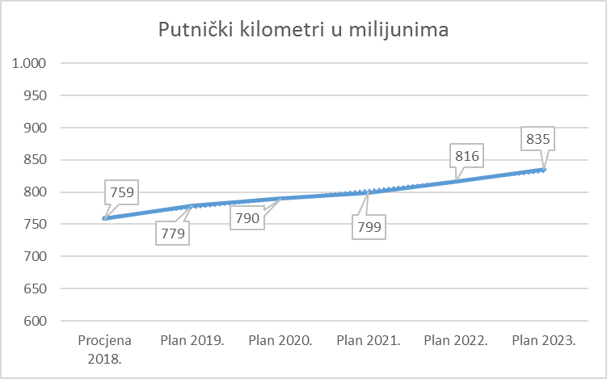
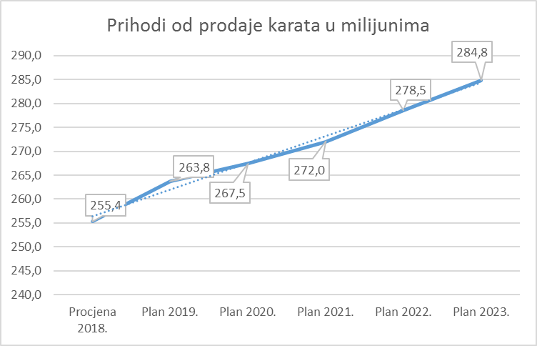
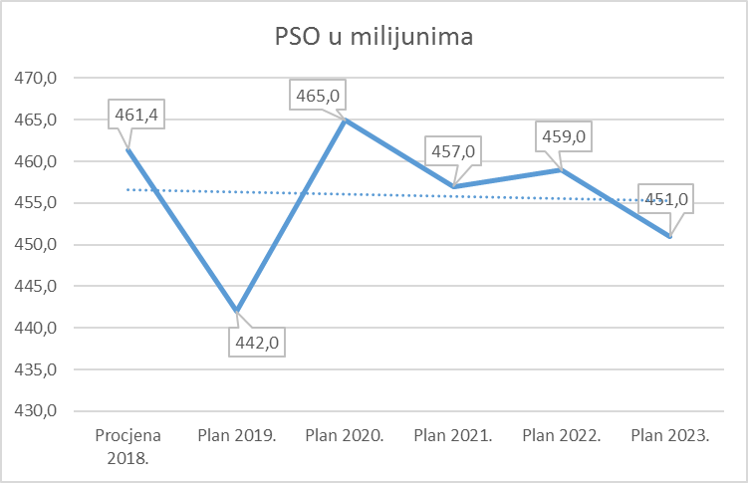
Plan poslovanja

Slide 7
Skraćeni RDG

Slide 8


